Slide 1
Основной функционал сервиса
http://195.226.209.40/CollectVoters/Admin
http://195.226.209.40/CollectVoters/Freinds

Slide 2
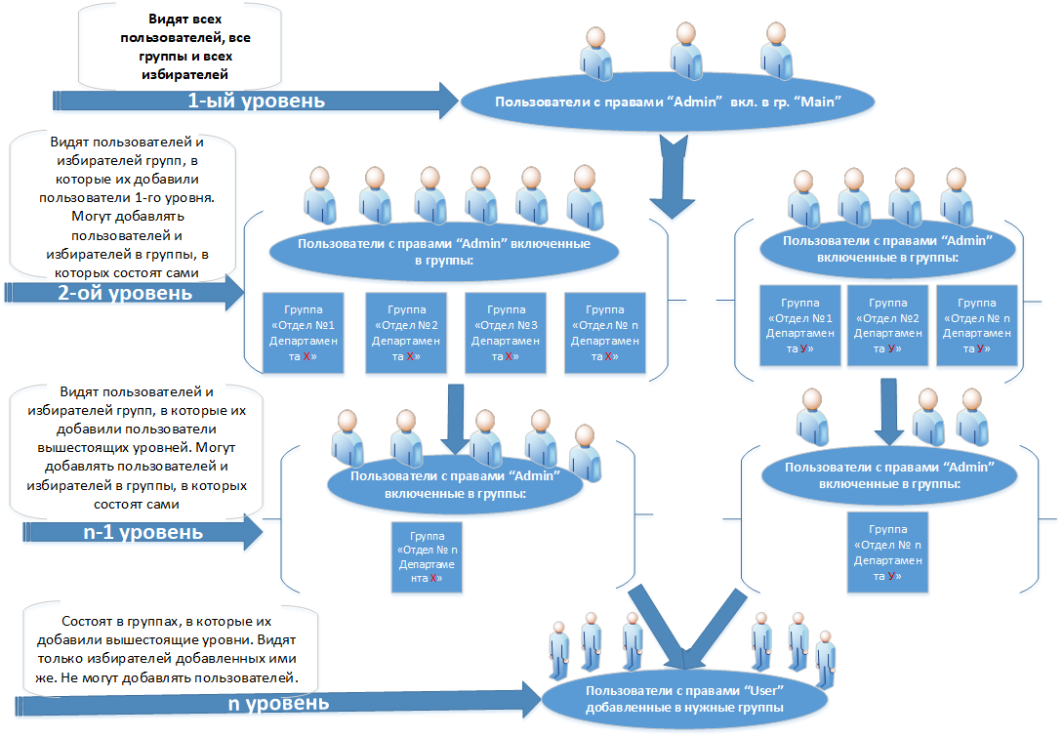
Уровни
Количество пользователей и групп на уровнях не ограничено

Slide 3
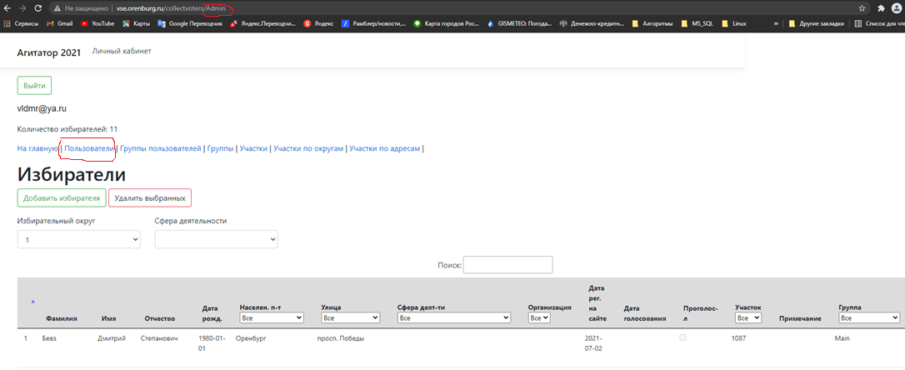
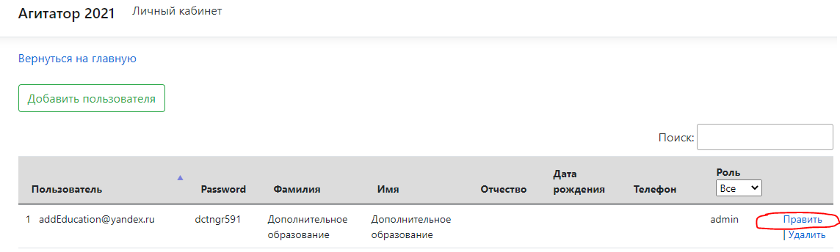
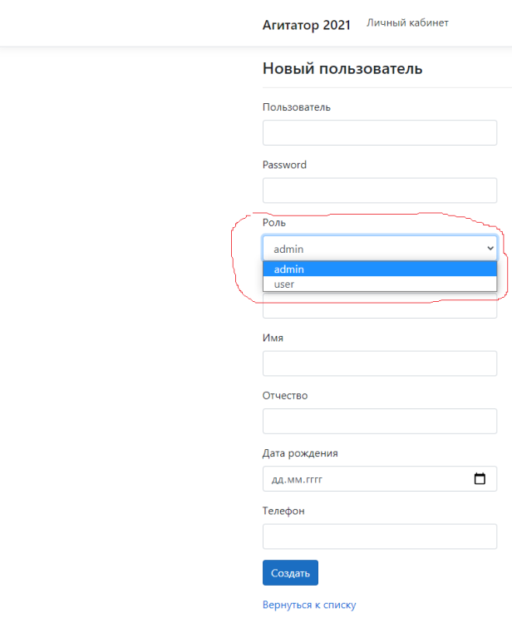
Порядок действий администраторов
Пользователи с правами администратора добавляют нужных пользователей на странице администратора в разделе пользователи (кн-ка «Добавить пользователя), если они не зарегистрировались самостоятельно.
Если пользователь зарегистрировался самостоятельно, то необходимо дать ему права администратора “admin”, если он таковым должен быть – ссылка «Править» в правой части таблицы у требуемого пользователя.
Если добавляется обычный пользователь - исполнитель, который будет только вносить избирателей, то ему назначаются права “user”.
Самостоятельно зарегистрировавшиеся пользователи по умолчанию являются обычными пользователями.

Slide 4
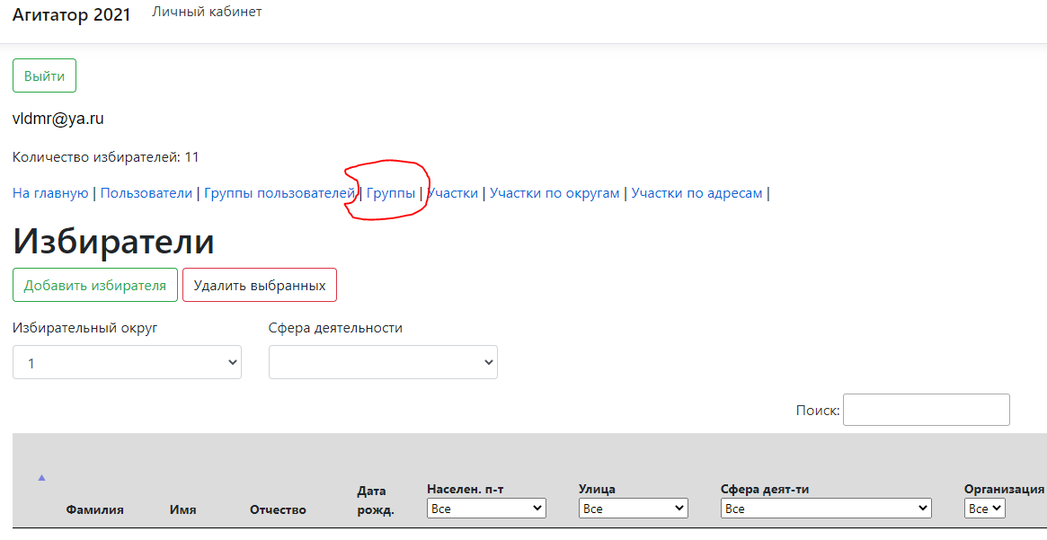
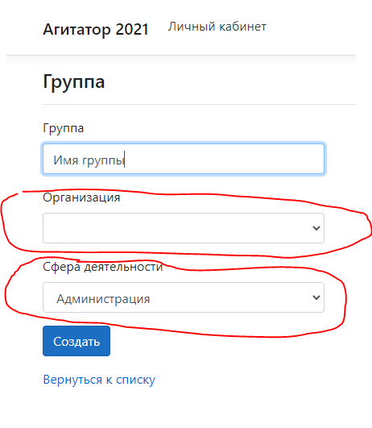
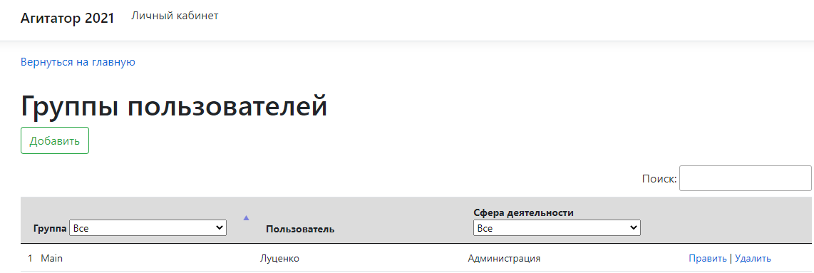
Порядок действий администраторов
Пользователи с правами администратора на странице администратора могут создавать новые группы. Новые группы следует создавать только при наличии крупных подразделений, за которыми закрепляется отдельный ответственный с правами администратора.
При создании новой группы, ответственный за её создание должен обязательно включить всех ответственных, стоящих над ним по структуре (руководителей) и зарегистрированных в сервисе, в данную группу, что бы они могли видеть избирателей, которые будут добавляться в эти группы (вкладка «Группы пользователей).

Slide 5
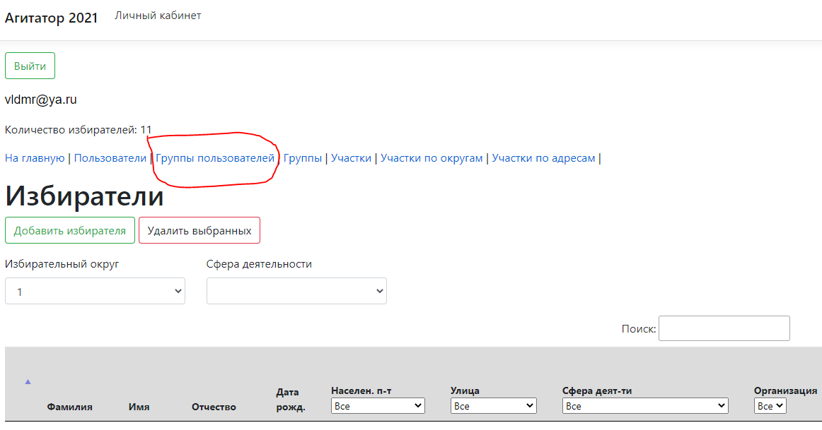
Порядок действий администраторов
Пользователь с правами администратора, создавший требуемую группу/группы, добавляет всех нужных пользователей (в т.ч. вышестоящих ответственных) в созданные группы.
Далее пользователи уже включенные в нужные группы с правами администратора могут самостоятельно добавлять пользователей с нужными правами (Admin или User) и включать их в свои группы.
Обычных пользователей (User), так же следует добавить в нужную группу, за которой он закрепляется, чтобы избиратели добавляемые ими относились к требуемой группе. Т. о. обычный пользователь закрепляется за конкретной группой.

Slide 6
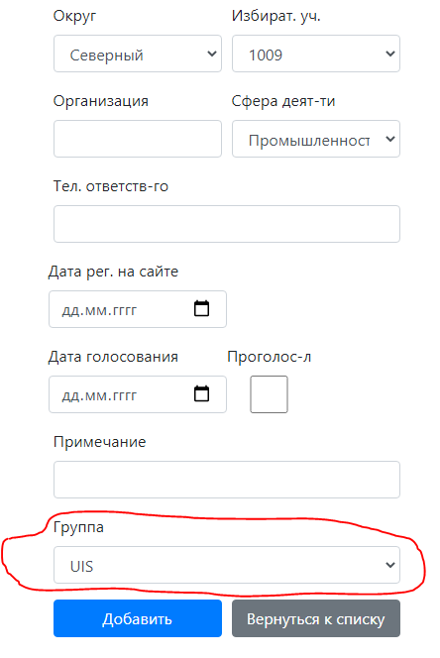
Порядок действий администраторов
При добавление избирателя обычным пользователем (исполнителем) по умолчанию будет выбрана группа, в которой состоит пользователь и избиратель будет отнесен к ней.
Если пользователь состоит в нескольких группах, то он может выставить любую из них.

Slide 7
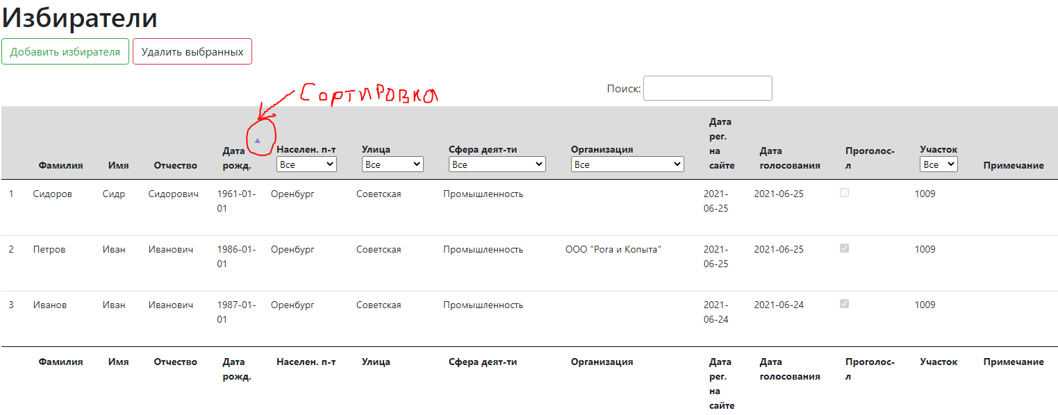
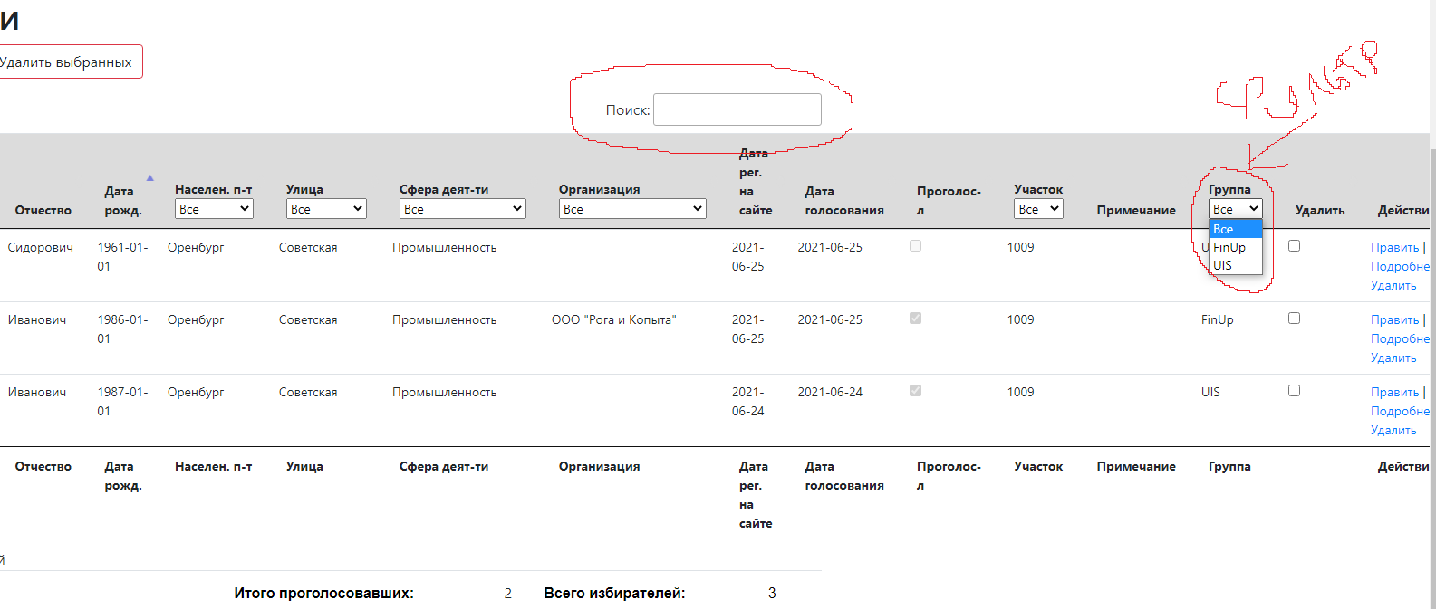
Просмотр избирателей
Видимость и права на просмотр описаны на слайде Уровни
На каждой колонки есть сортировка по убыванию или возрастанию
Для отбора нужных записей реализованы фильтры
Поиск – фильтрует записи таблицы, осуществляя поиск по всем столбцам.

Slide 8
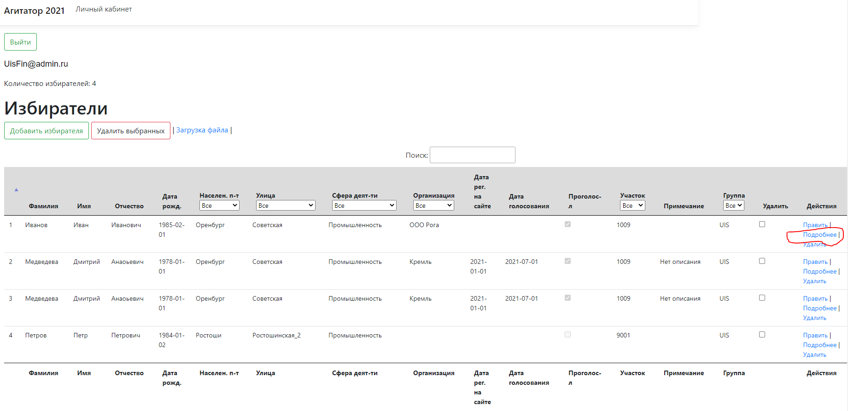
Просмотр избирателей
В таблицу вынесена только основная информация, для просмотра всех данных по избирателю необходимо выбрать «Подробнее» в последней колонке. Из открывшейся формы можно сразу перейти на форму правки избирателя.

Slide 9
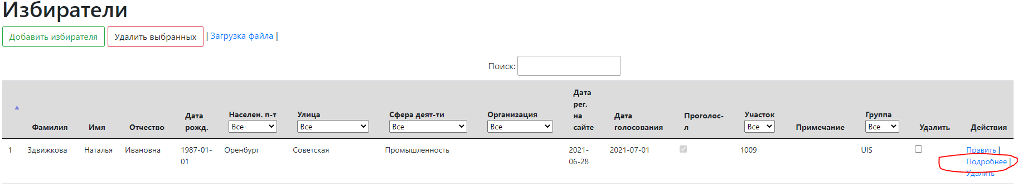
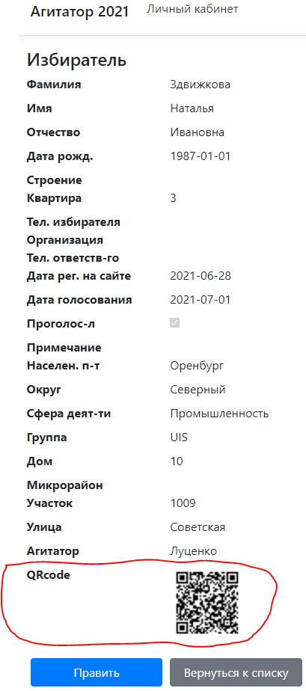
QR-код избирателя
При добавлении избирателя генерируется индивидуальный QR-код избирателя. В QR-код кодируется данные из поля “QR текст”.
Посмотреть QR-код можно в подробной информации об избирателя, выбрав «Подробнее» в последней колонке таблицы.
При изменении данных избирателя («Править») QR-код будет пере генерироваться.

Slide 10
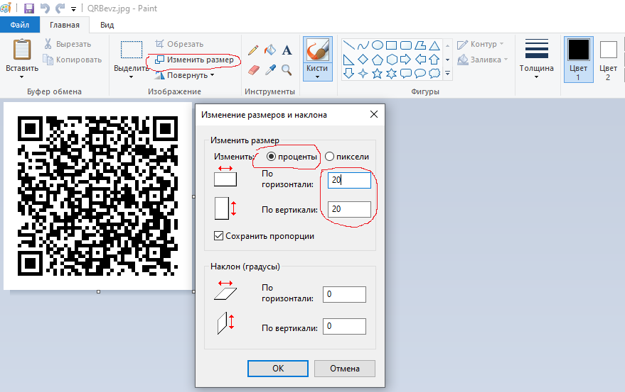
Распечатка QR-кода
Для распечатки QR-кода необходимо в таблице пользователей выбрать подробнее у нужного пользователя, пройти по ссылке.
Откроется страница подробной информации избирателя.
Правой кнопкой мыши (ПКМ) по изображению QR-кода «Сохранить как…».
Просмотреть сохраненное изображение.
Если размер изображения QR-кода не подходит, тогда нажать ПКМ по файлу изображения «Открыть с помощью…» > Paint. В Paint на панели инструментов выбрать «Изменить размер». Выбрать «Проценты» > задать одинаковые значения по горизонтали и вертикали.

Slide 11
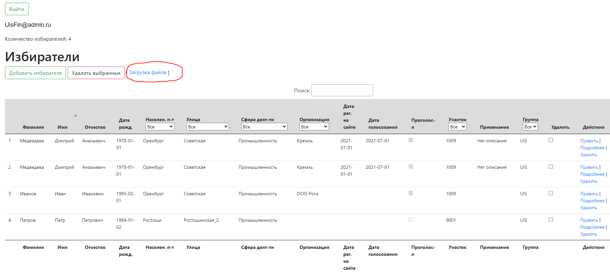
Загрузка из файлов
В личном кабинете пользователя есть возможность загрузить данные из файлов «.xls» установленного формата. Названия населенных пунктов, улиц, домов, сферы деятельности, должно строго соответствовать наименованиям данных категорий в сервисе для корректной загрузки.
Если адрес в файле указан верно и данному адресу в сервисе соответствует избирательный участок, то участок загрузится в соответствии с указанным адресом. Иначе будет произведена попытка поиска нужного участка по номеру указанному в файле. Иначе строка не будет загружена.

Slide 12
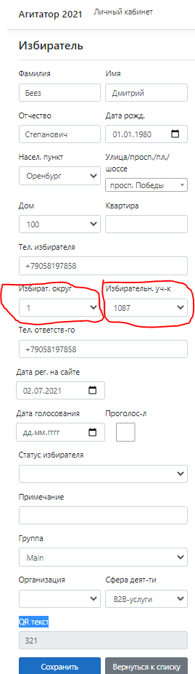
УИК
На станицы добавления избирателя, при наличии всех необходимых данных об адресе и УИК в базе данных, список УИК-ов будет обновляться динамически по мере выбора пользователем населенного пункта, затем улицы, при выборе дома останется 1-н УИК относящейся к данному дому. При этом пользователь может выбрать УИК и на стадии выбора улицы (будут выданы УИК относящиеся к выбранной улице), если дом не известен
После определения УИК-а будет автоматически определен и избирательный округ.

Slide 13
Мобильная версия
Доступна мобильная версия

